Slide 1

Патриотическое движение Ратник

Slide 2
Ратник базируется на принципах: добровольности , свободы, нравственности ,демократизма.
Цели движения: Реализация патриотических , гражданских и волонтерских мероприятий , акций, сборов для осуществления гражданской позиции, развития гражданской осознанности и формирование общественно полезных навыков.

Slide 3
Иерархия ратника
Совет ратника
Заместитель командира
Командир
Информационное подразделение
Юридическое подразделение
Общественное подразделение
Сотрудники по информационным коммуникациям
Волонтеры
Сотрудники ратника

Slide 4
Патриотическое движение Ратник Работает напрямую с законодательным собранием НСО и управлением по молодежной политике г.новосибирска

Slide 5



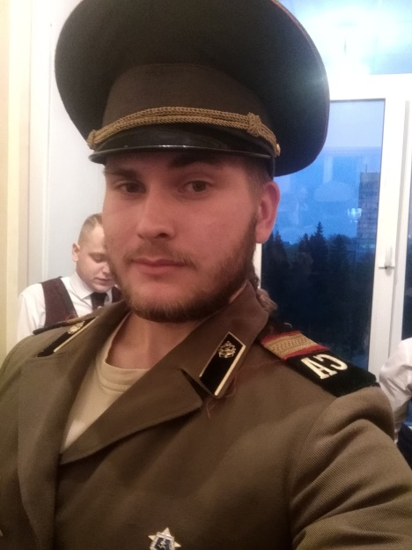
Артём слабоденюк-командир ратника
Берсенева Дарья-
заместитель командира

Slide 6


